Slide 1
сохранение и укрепление физического и психического здоровья детей путем внедрения здоровьесберегающих технологий.
муниципальное бюджетное дошкольное образовательное учреждение
«Детский сад № 28»
г. Заволжье
Заместитель заведующего по ВМР:
Н.В. Сулейманова

Slide 2
«Забота о здоровье – это важнейший труд воспитателя. От жизнерадостности, бодрости детей зависит их духовная жизнь, мировоззрение, умственное развитие, прочность знаний, вера в свои силы» В.А. Сухомлинский
«Здоровье – это состояние полного физического, психического, социального благополучия».

Slide 3
нормативно-правовые документы
Закон РФ «Об образовании» (ст. 51)
«О санитарно-эпидемиологическом благополучии населения».
«О неотложных мерах по обеспечению здоровья населения РФ»
«Об утверждении основных направлений государственной социальной политики по улучшению положения детей в РФ».

Slide 4
компоненты здоровья
Соматическое здоровье — текущее состояние органов и систем организма человека, основу которого составляет биологическая программа индивидуального развития.
Физическое здоровье — уровень роста и развития органов и систем организма.
Психическое здоровье — состояние психической сферы, основу которой составляет состояние общего душевного комфорта.

Slide 5
Закончите пословицы о здоровье
Чистота –
Здоровье дороже
Чисто жить –
Если хочешь быть здоров –
Здоровье в порядке –
В здоровом теле –
Здоровье за деньги
Береги платье с нову,
Будет здоровье –

Slide 6
Здоровье человека

Slide 7
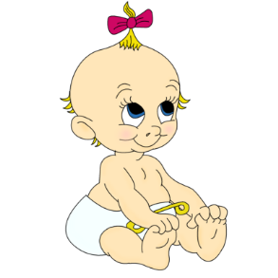
Рекламная пауза

Slide 8
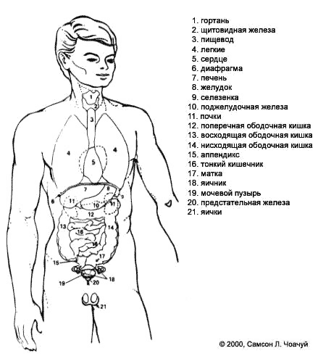
иммунной систем
сердечно-сосудистой
дыхательной

Slide 9
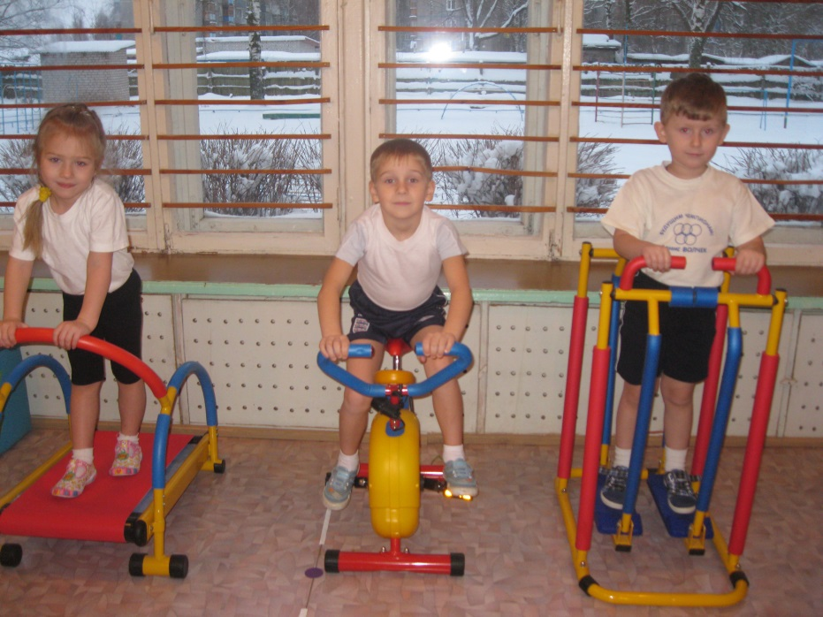
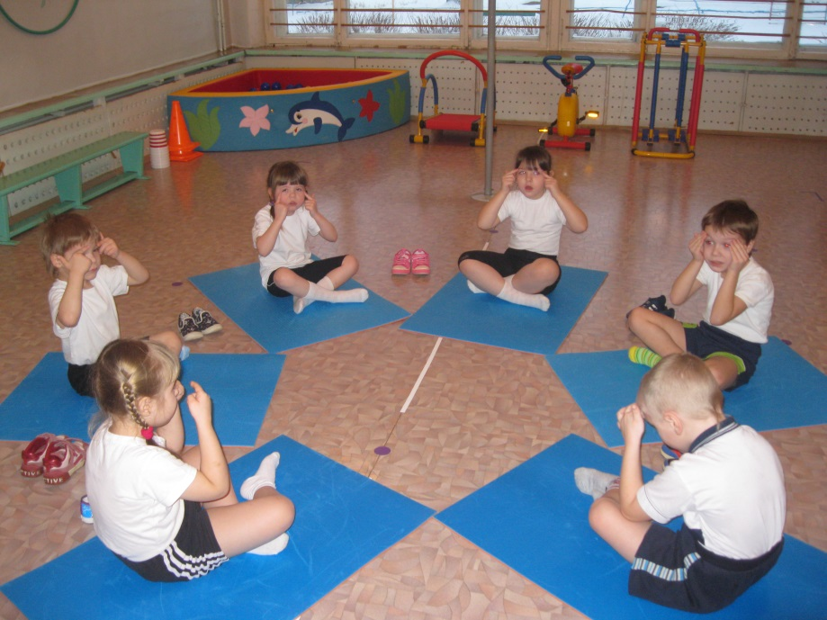
При проведении физкультурной образовательной деятельности в детском
саду две трети движений, составляющих его структуру, должны быть циклического характера.

Slide 10
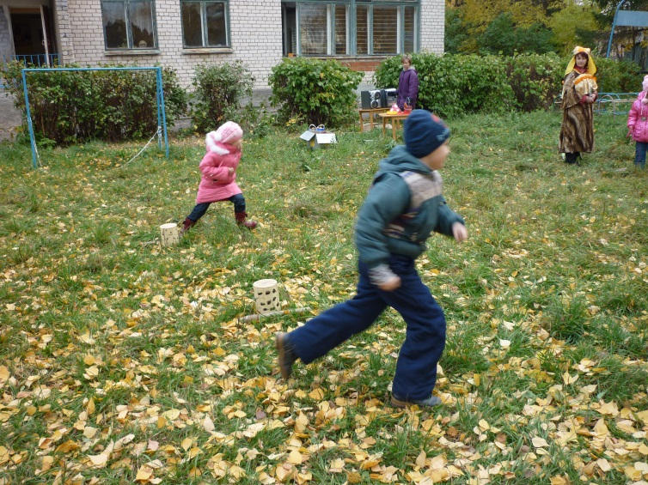
подвижные игры
Виды двигательной активности детей на прогулке
индивидуальная работа над ОВД
спортивные игры и упражнения
самостоятельная двигательная активность

Slide 11
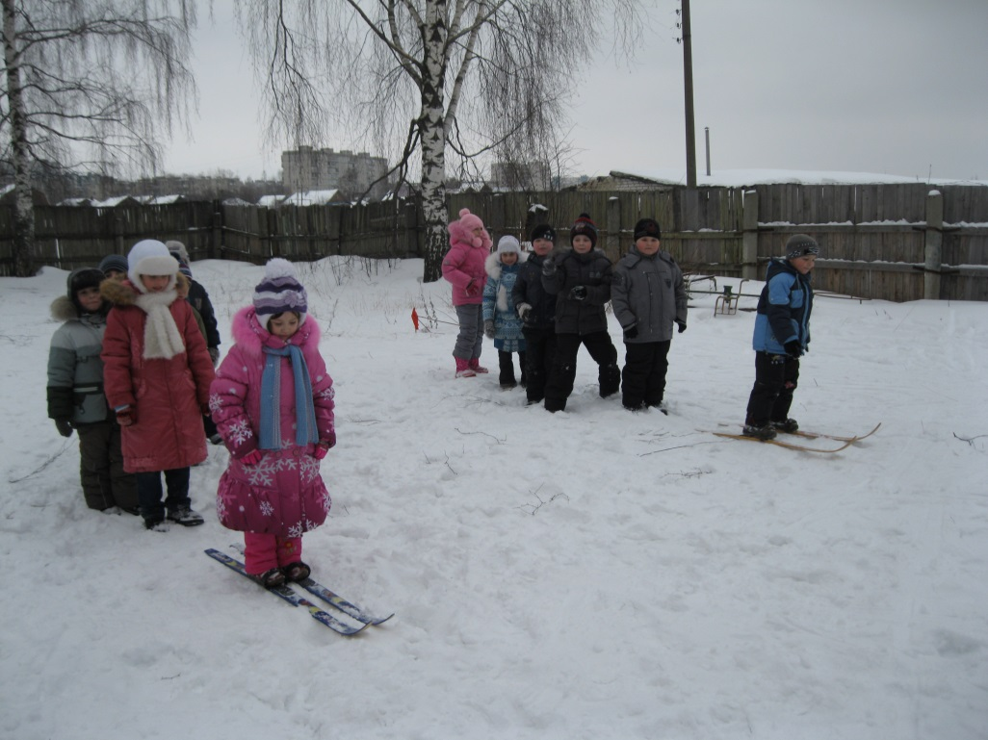
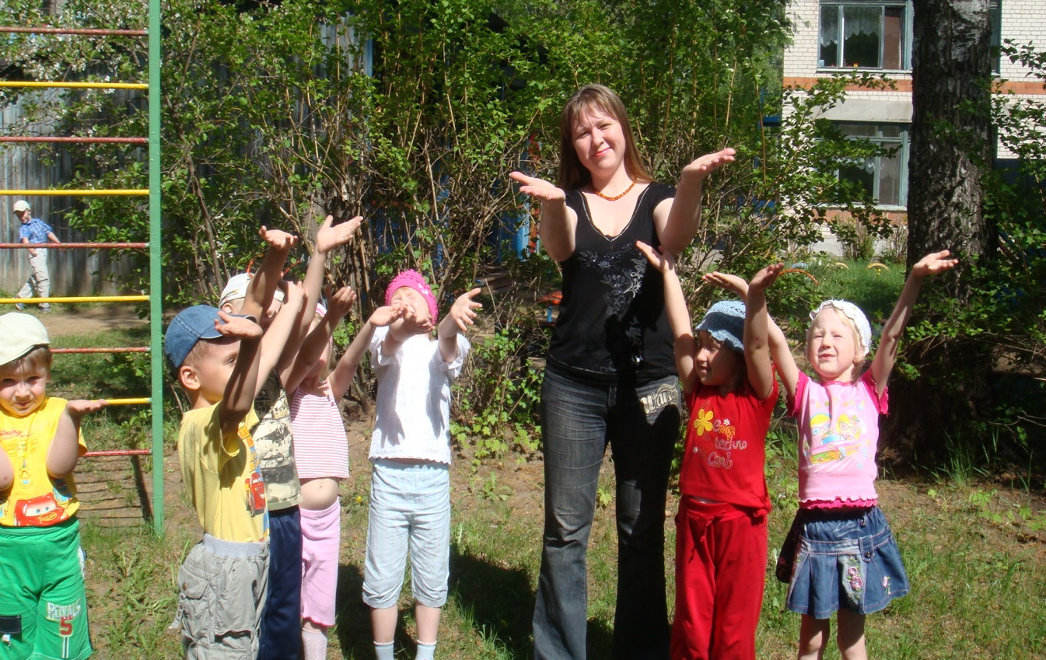
Повышение резервов дыхательной системы ребёнка происходит за счёт регулярной двигательной активности на свежем воздухе

Slide 12
Какие виды здоровьесберегающих технологий используются в дошкольном образовательном учреждении?
Три группы здоровьесберегающих технологий:
1. Технологии сохранения и стимулирования здоровья: Стретчинг, ритмопластика, динамические паузы, подвижные и спортивные игры, релаксация, технологии эстетической направленности, гимнастика пальчиковая, гимнастика для глаз, гимнастика дыхательная, гимнастика бодрящая, гимнастика корригирующая, гимнастика ортопедическая.
2. Технологии обучения здоровому образу жизни: Физкультурное занятие, проблемно-игровые (игротреннинги и игротерапия, коммуникативные игры, беседы из серии «Здоровье», самомассаж, точечный самомассаж, биологическая обратная связь (БОС) .
3. Коррекционные технологии: арттерапия, технологии музыкального воздействия, сказкотерапия, технологии воздействия цветом, технологии коррекции поведения, психогимнастика, фонетическая и логопедическая ритмика.

Slide 13
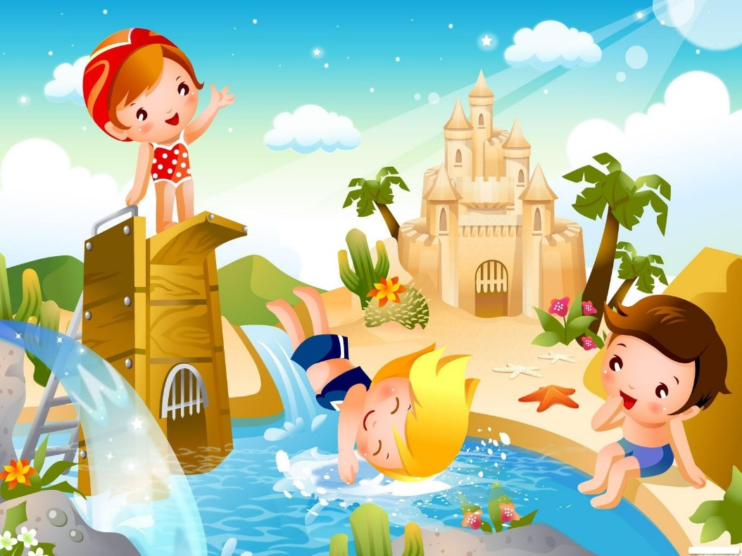
Правила использования
здоровьесберегающих технологий
постепенность,
учёт состояния здоровья и индивидуальных особенностей ребёнка,
системность,
эмоциональная и физическая привлекательность для ребёнка

Slide 14
Органичное сочетание всех здоровьесберегающих технологий в ДОУ способствует сохранению и укреплению здоровья детей.

Slide 15
Утверждения
1.При проведении физкультурного занятия в детском саду две трети движений, составляющих его структуру, должны быть циклического характера.
2.Повышение резервов дыхательной системы ребёнка происходит за счёт регулярной двигательной активности на свежем воздухе.
3.Органичное сочетание всех здоровьесберегающих технологий в ДОУ способствует совершенствованию системы иммунной защиты ребёнка.
4. Регулярность физических нагрузок способствует нарастанию резервных мощностей организма ребёнка

Slide 16
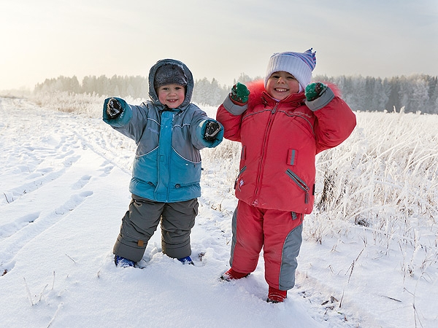
Будьте здоровы!

